Slide 1
Spracovanie signálu ECG za účelom rozpoznávania fázy cyklu srdca
Bc. Gabriel Války
2009

Slide 2
Obsah prezentácie
Zariadenie pre dlhodobé monitorovanie aktivity ľudského srdca
Cieľ práce
Fázový cyklus srdca
Autokorelátor
Algoritmus korelátora
Ukážka

Slide 3
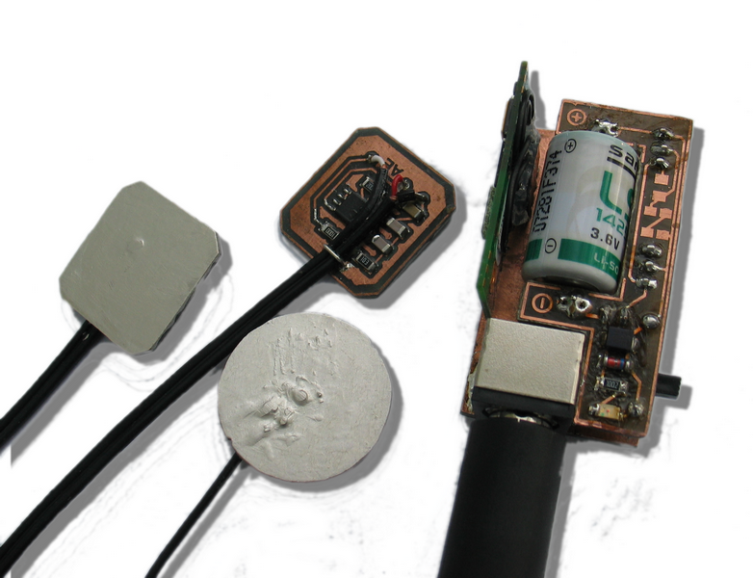
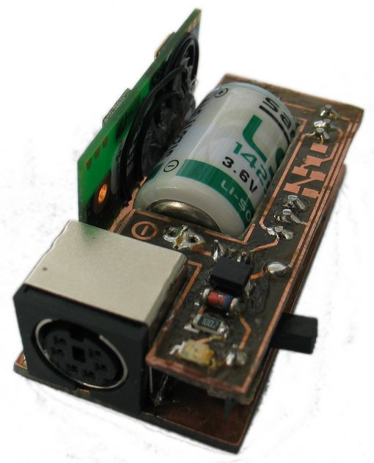
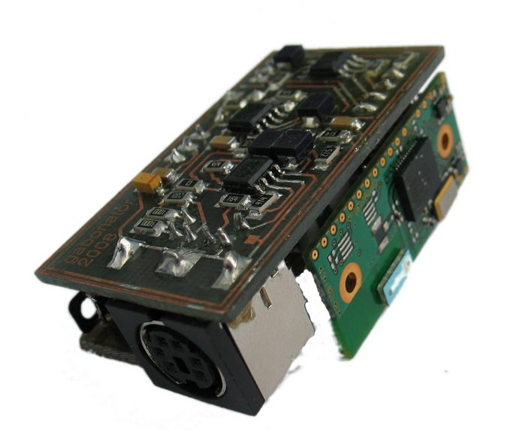
Zariadenie pre dlhodobé monitorovanie aktivity ľudského srdca

Slide 4
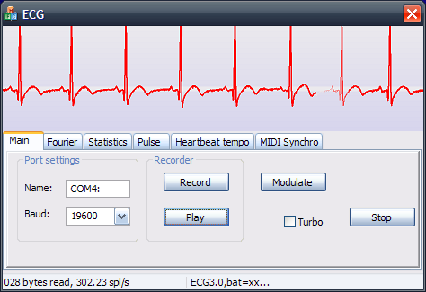
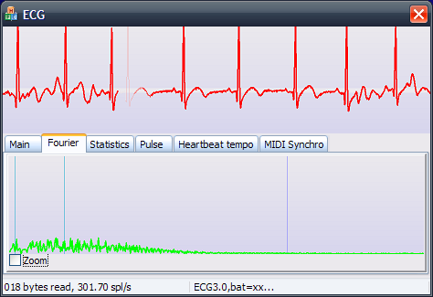
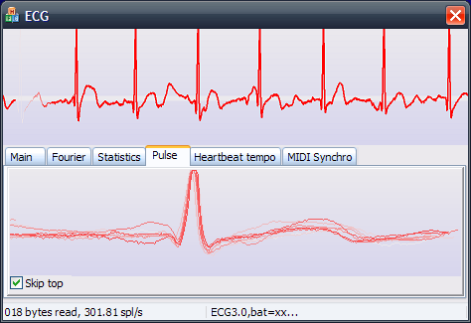
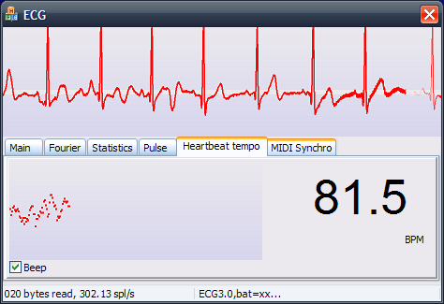
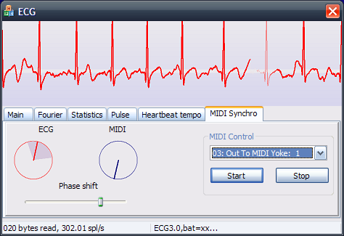
Zariadenie pre dlhodobé monitorovanie aktivity ľudského srdca

Slide 5
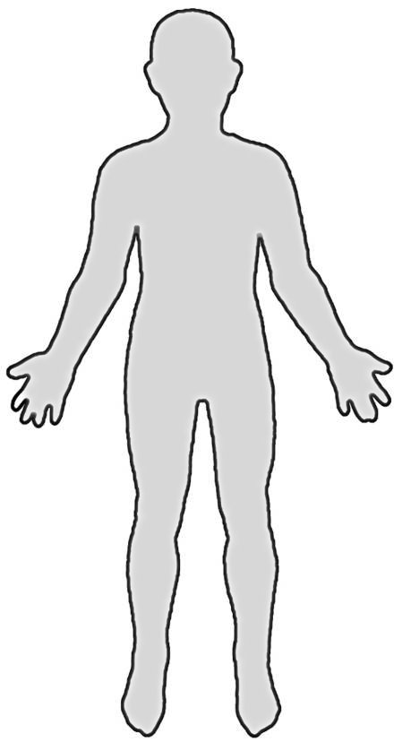
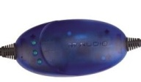
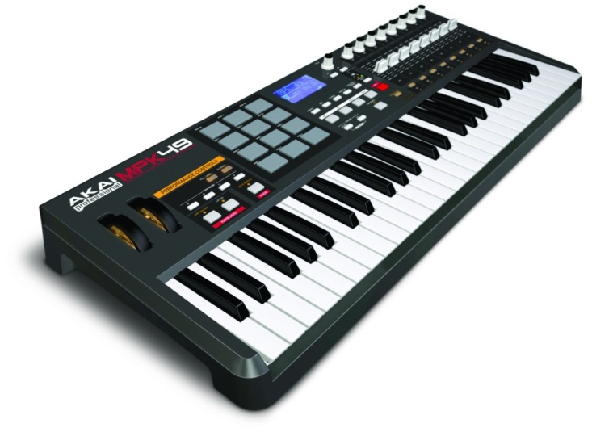
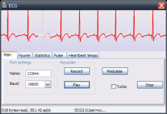
Cieľ práce
MIDI zbernica
Bluetooth komunikácia
MIDI syntetizátor
PC s ECG softvérom
Kandidát s ECG modulom

Slide 6
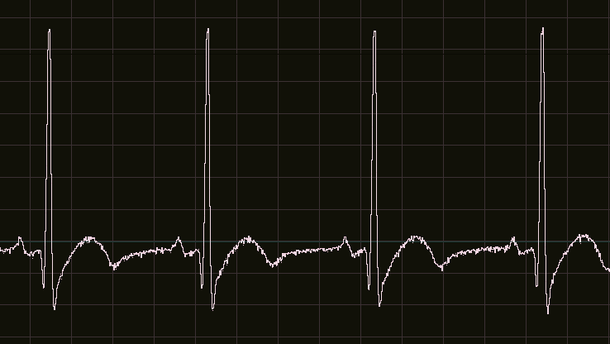
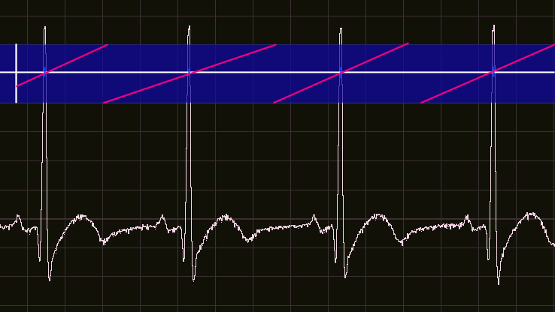
Fázový cyklus srdca
+180°
ϕ
-180°

Slide 7
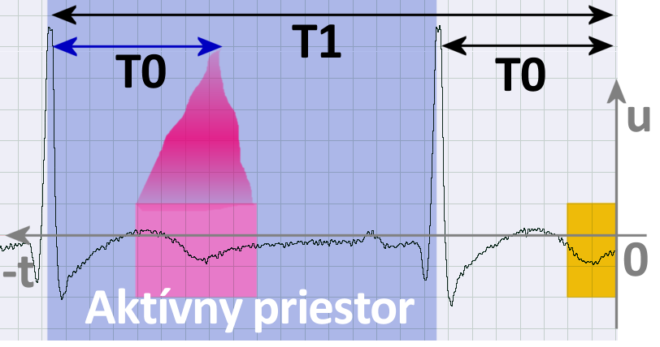
Autokorelátor

Slide 8
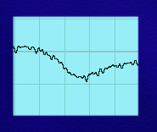
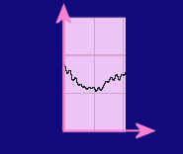
Autokorelátor

Slide 9
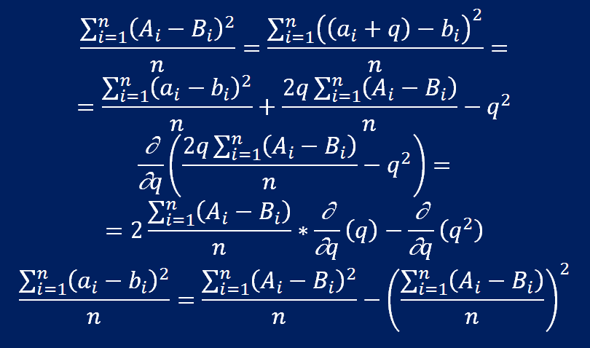
Algoritmus korelácie
FLOAT fSum = 0, fSumSq = 0;
for (int i=0; i<n; i++)
{
FLOAT fDelta = A[i]-B[i];
fSum += fDelta;
fSumSq += fDelta^2;
}
fSum /= n, fSumSq /= n;
return fSumSq - fSum*fSum;

Slide 11
Ďakujem za pozornosť

